Slide 1
Claire Gavray
ULG
Institut des Sciences Humaines et Sociales
Faculté de Psychologie et des Sciences de l’Education
Département des psychologies et cliniques des systèmes humain

Slide 2
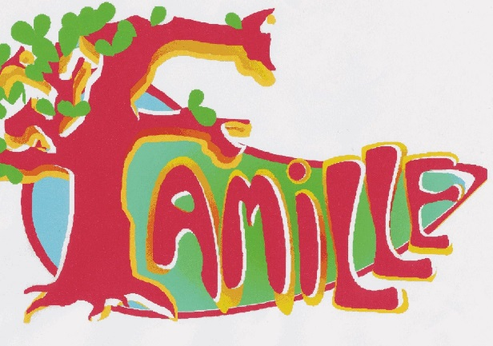
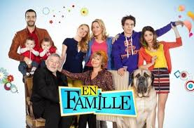
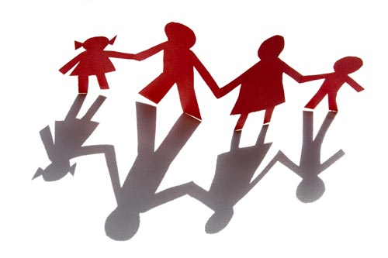
Famille = sujet délicat et pas de position neutre par rapport à la conception que nous nous faisons de la famille et de ses matérialisations en termes de types de fonctionnement de couple, en tant que parent

Slide 3
La famille idéalisée. La famille reste une valeur fondamentale pour une grosse majorité d’ individus. Les modifications structurelles récentes ne remettent pas en cause la volonté des individus de fonder une famille. Dans les représentations, on tend à l’opposer à la société, lieu des conflits, des rapports hiérarchiques, de la ruse à la famille havre de paix, protégé à l’abris des conflits, où l’on peut communier avec autrui, aimer et être aimé, vivre en transparence - .

Slide 4
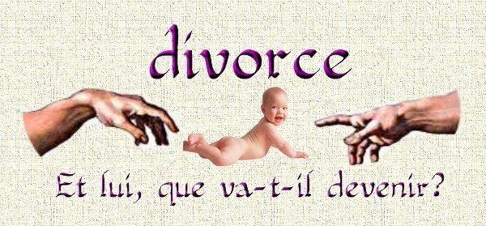
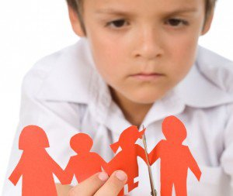
A la fois, la famille est accusée de nombreux maux ‘Tout fout le camp’ ‘égoïsme’

Slide 5
Difficulté de penser que la famille n’est pas un ‘invariant’ mais qu’elle est socialement, culturellement et historiquement construite, que si sa conception change , c’est que la société et ses autres institutions/sphères changent dans leurs modes de pensée et de fonctionnement.
Nécessité de passer par l’histoire pour mieux comprendre les évolutions et pour démonter les mythes

Slide 6
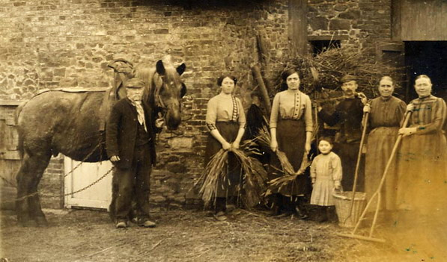
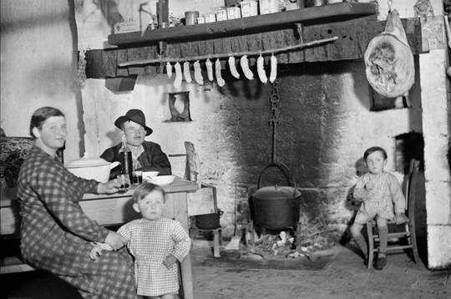
Dans nos régions, la famille traditionnelle n’est pas celle qu’on croit

Slide 7
3 changements majeurs sur les siècles derniers
mouvement d’individualisation de nos sociétés
mouvement de sécularisation de nos sociétés (passage d’une société du sacré vers le profane, du passage de l’exercice du pouvoir, de la morale et du droit du pôle ecclésiastique vers le pôle laïc).
promotion de l’esprit capitaliste

Slide 8
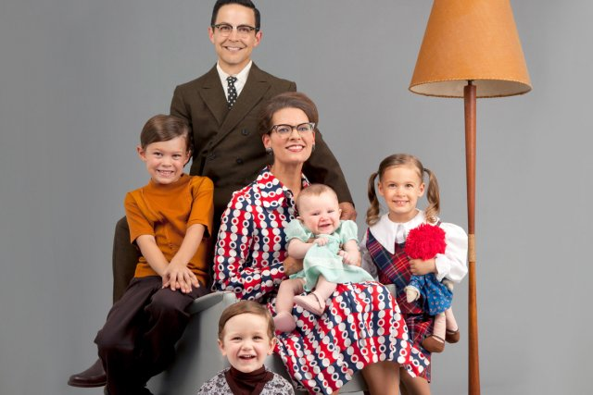
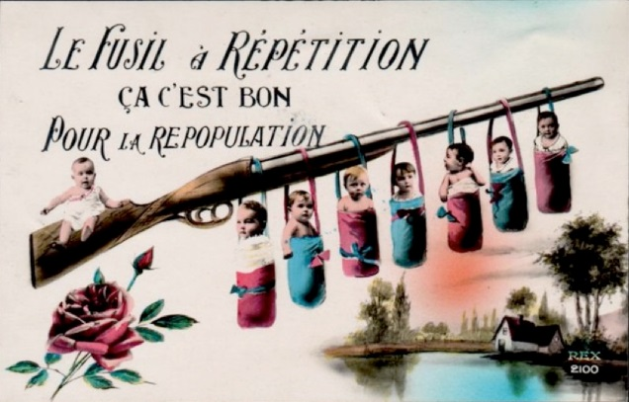
La famille nucléaire moderne

Slide 9
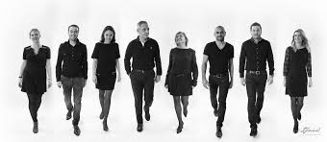
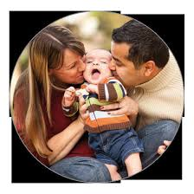
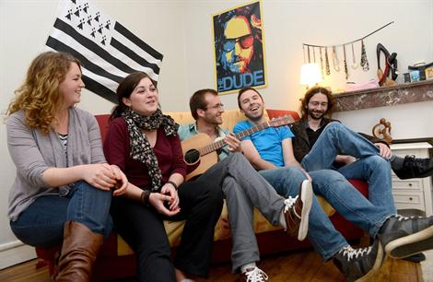
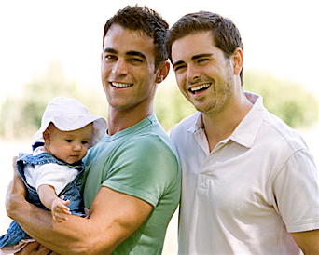
La famille contemporaine

Slide 10
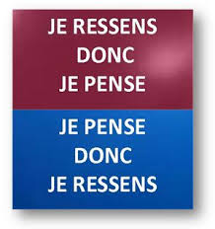
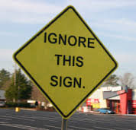
Des injonctions contradictoires et difficilement maitrisables

Slide 11
Mouvement de marchandisation

Slide 12
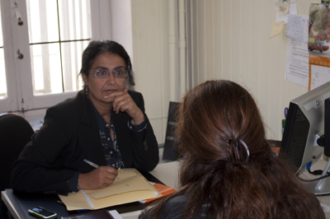
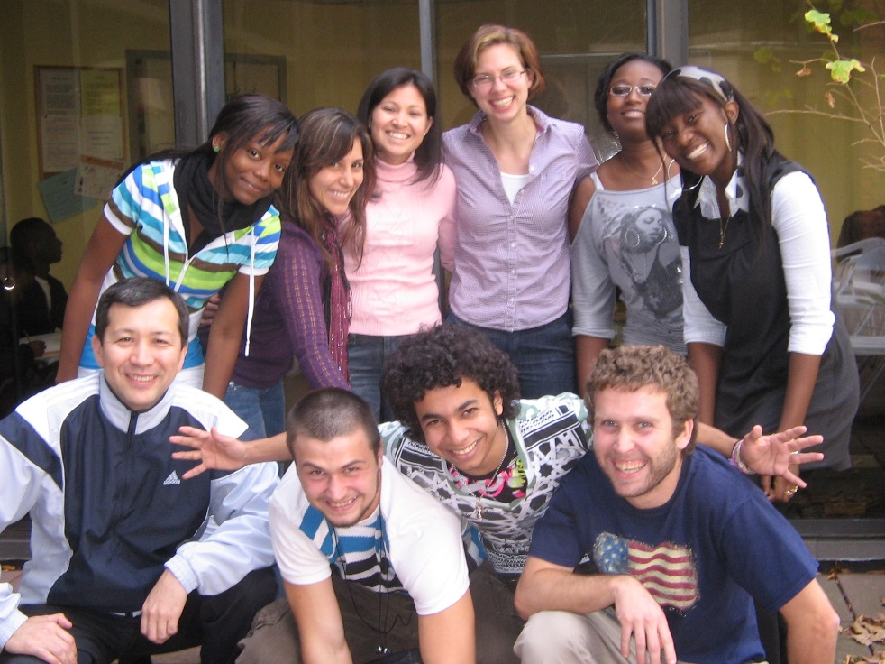
Rapports sociaux entre les familles et pourtant exit une analyse en termes de rapports sociaux mais une surveillance et gestion des groupes de populations et familles fragilisées

Slide 13
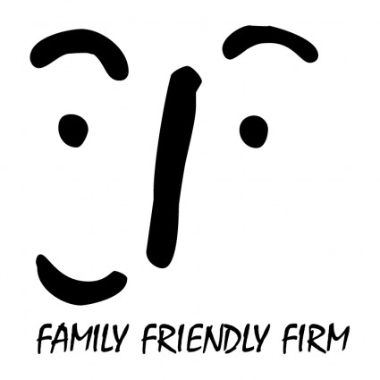
l’articulation entre différents engagements et pans de vie : de réels progrès ?

Slide 14
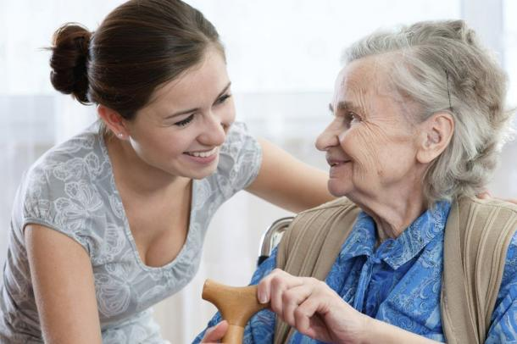
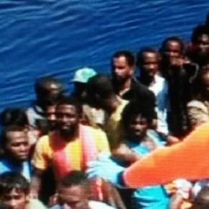
Vers la fin de la famille dans une économie mondialisée ?

Slide 15
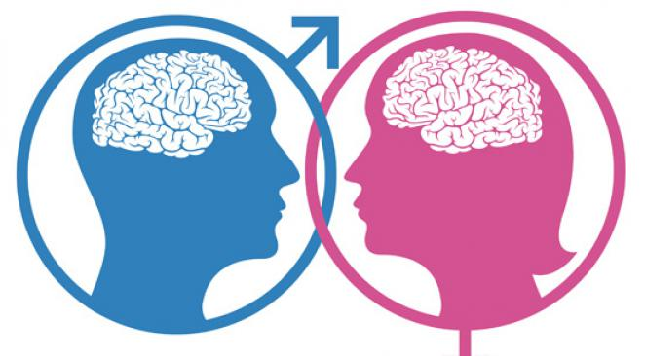
Les mouvements réactionnaires Danger du retour à l’essentialisation des places et des rôles sexués

Slide 16
Nécessité d’engagement personnel et collectif

Slide 17
Lectures suggérées
Avenel C. (2003).Les évolutions sociologiques de la famille. Recherches et prévisions, 72, 69-73
Illiouz E. (2012). Pourquoi l'amour fait mal : L'expérience amoureuse dans la modernité, Le Seuil, la couleur des idées
Gavray C. (2014). Les familles à l’épreuve des sociétés. L’Observatoire, n° 76: Quand les familles se recomposent

Slide 18
